Slide 1
TIẾNG VIỆT 1
Tập 1
Tuần 3
Bài 13: i – ia

Slide 2

KHỞI ĐỘNG

Slide 3


Slide 4
Tiếng Việt
Bài 13: i - ia
i
ia

Slide 5

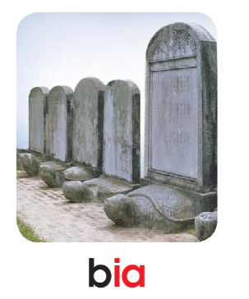
bi
bia
b
i
b
ia

Slide 6
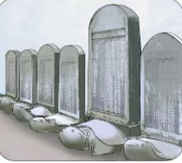

1. Làm quen
bi
bia
bi
ia
b
i
i
a
i i I

Slide 7

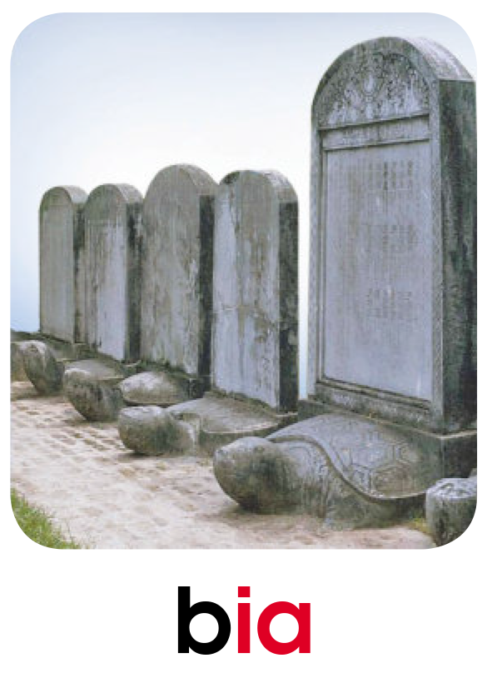
1. Làm quen

Slide 8

Bảng gài
i
bi
ia
bia

Slide 9
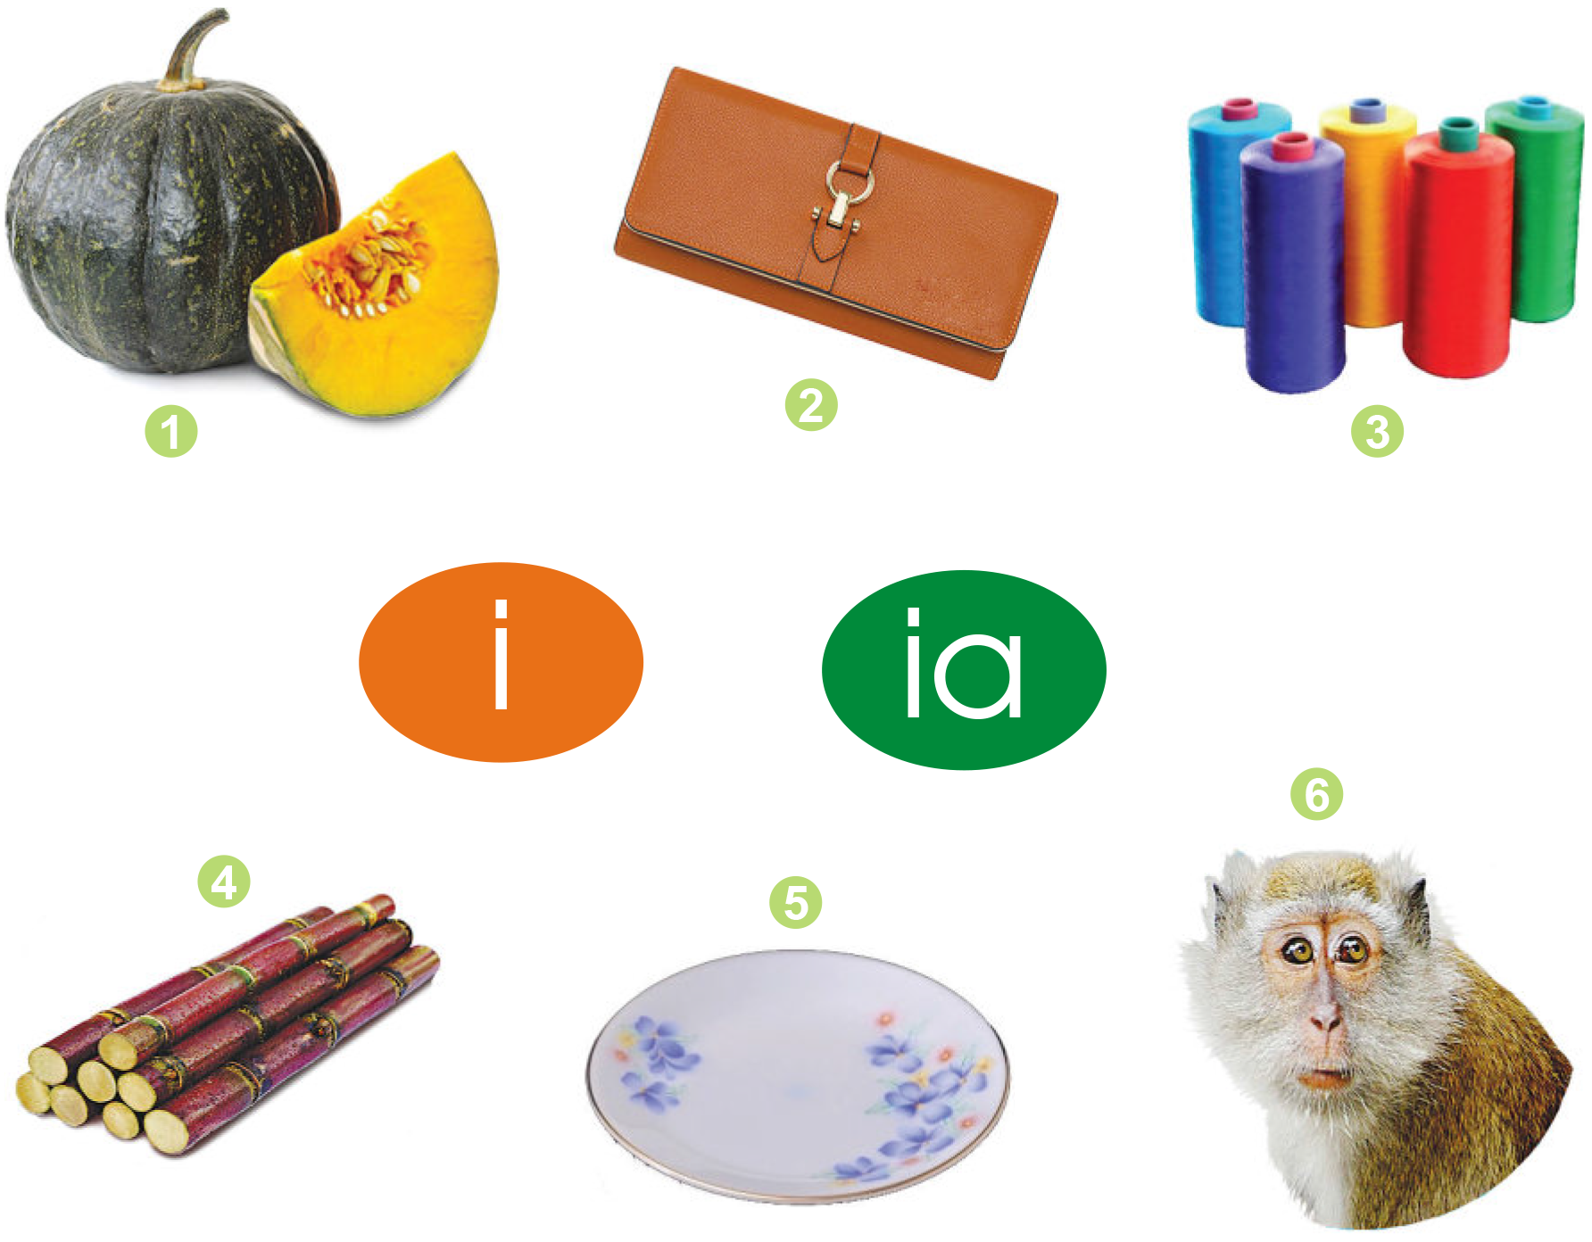
2. Tiếng nào có âm i ? Tiếng nào có âm ia ?

Slide 10





TẬP ĐỌC

Slide 11

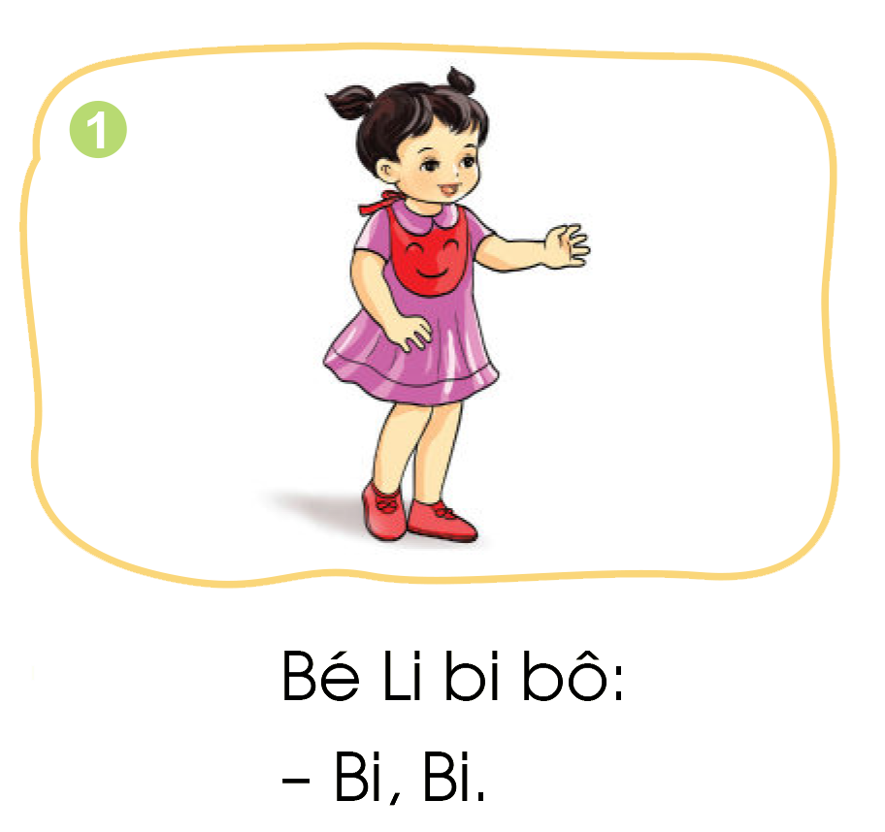
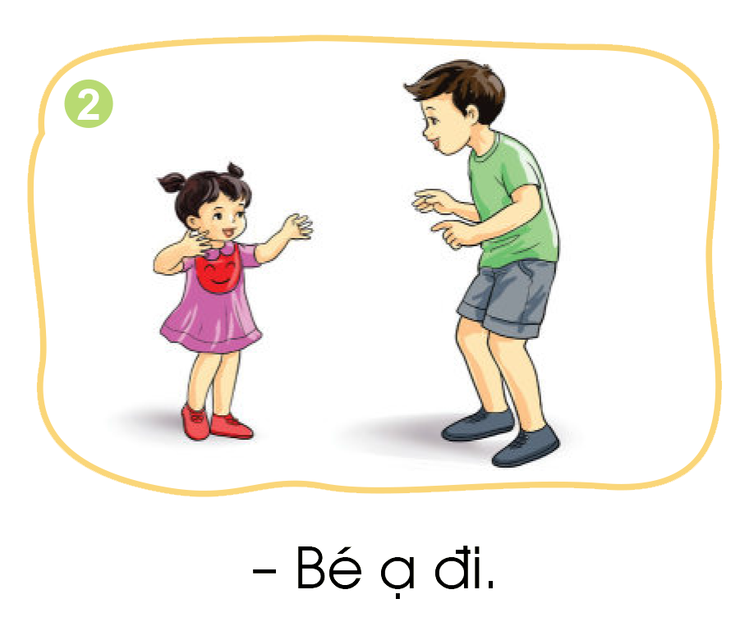
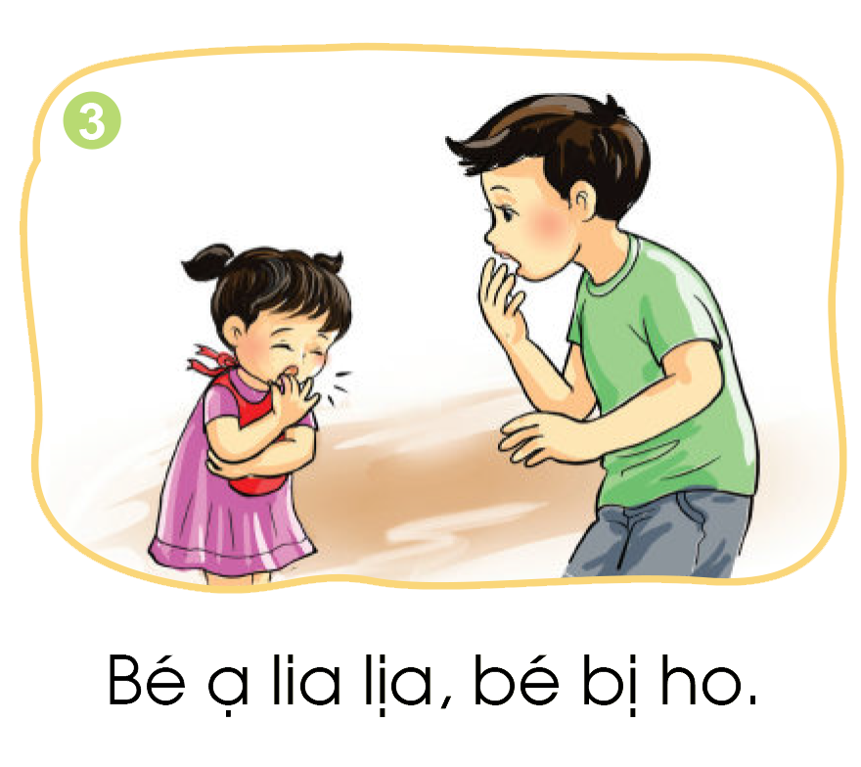
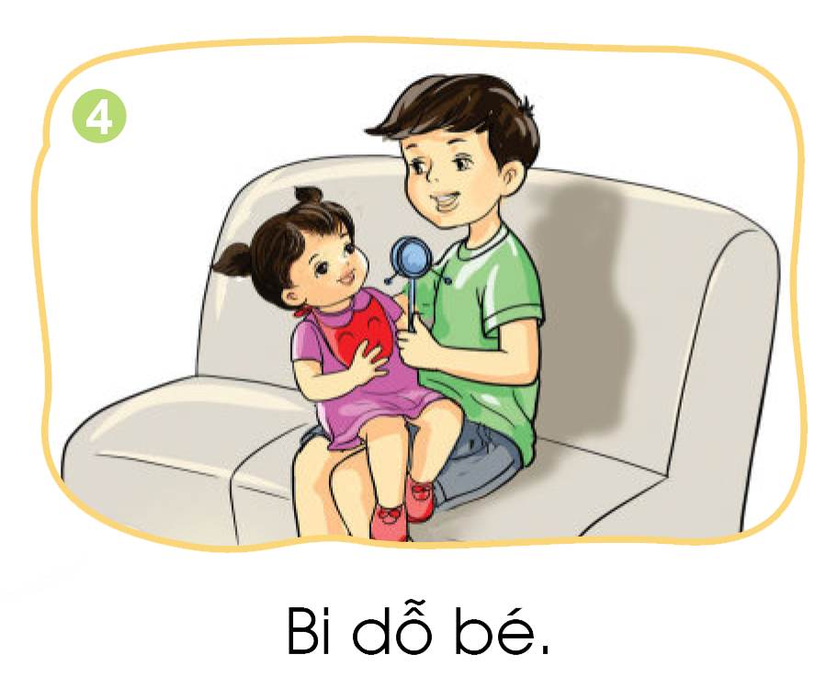

Slide 15





TẬP VIẾT

Slide 16

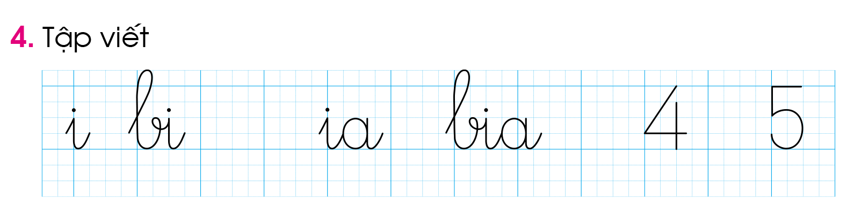

Slide 17



Slide 18
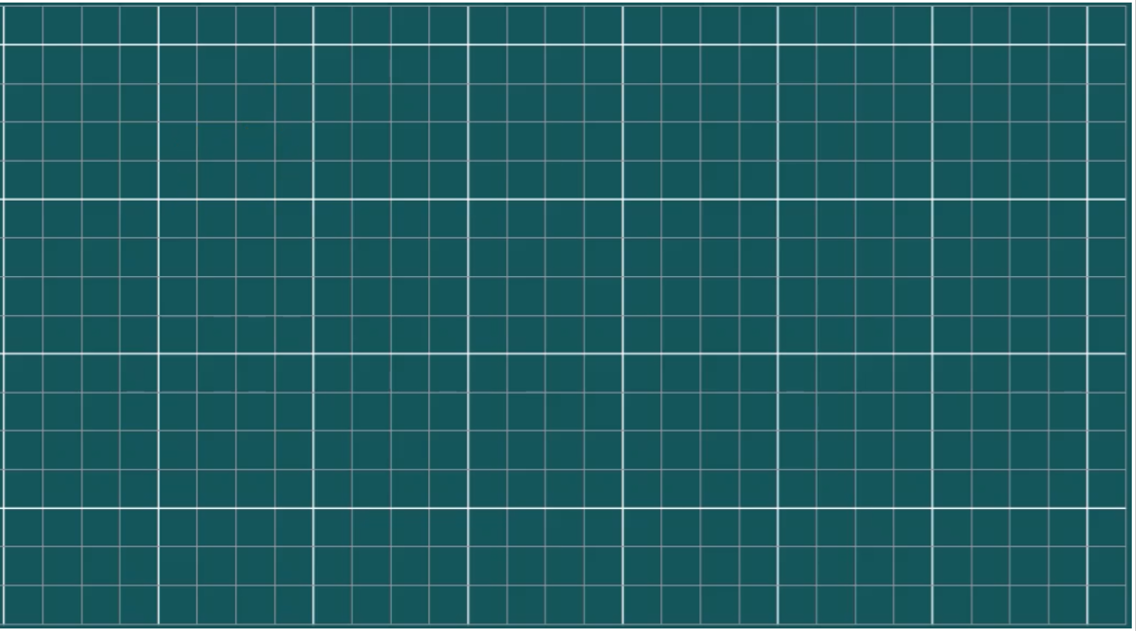
Viết bảng con:

Slide 19
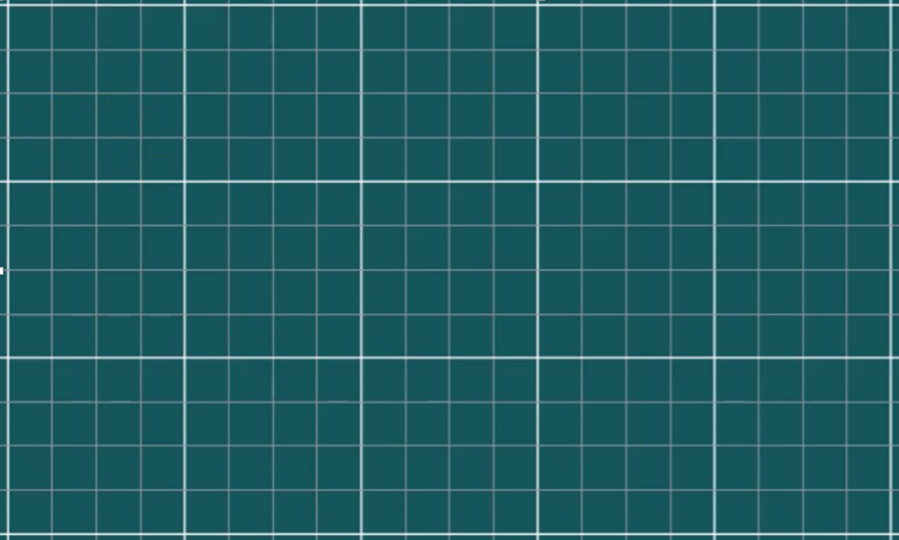
Ł
Ła

Slide 20
‗΅
‗΅a

Slide 21



DẶN DÒ

Slide 22
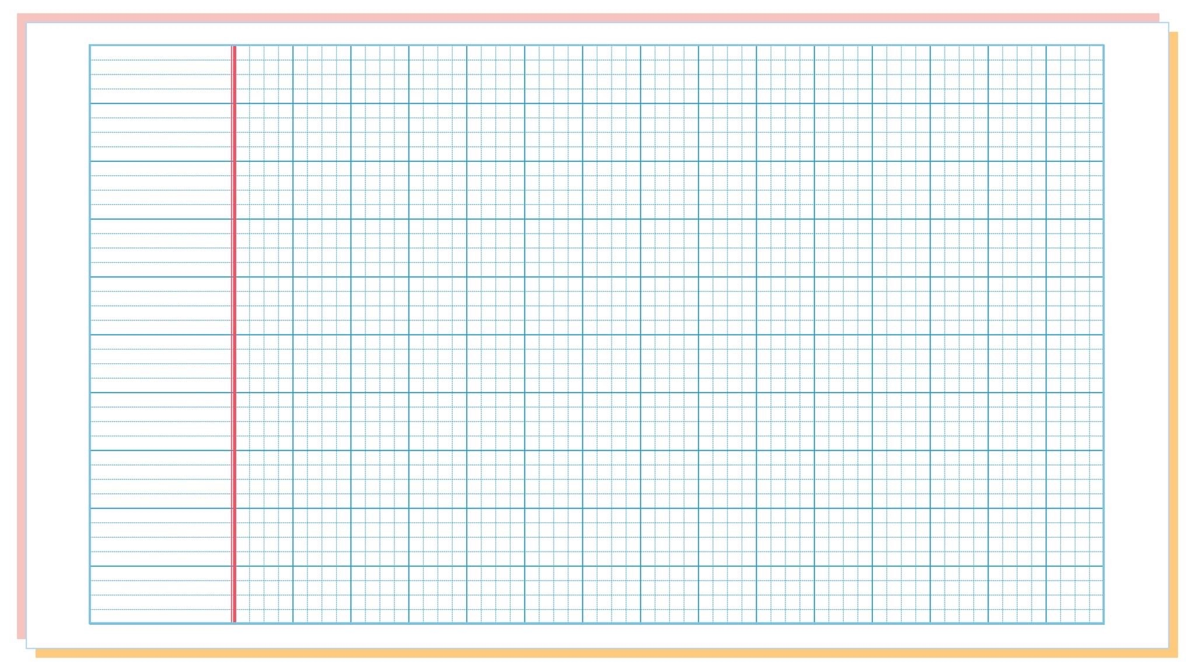
Ł
Ł
Ł
Ł
Ł
Ł
Ł
2
Ła
Ła
Ła
Ła
Ła
Ła
Ła
2
‗΅
‗΅
‗΅
‗΅
‗΅
‗΅
‗΅
2
‗΅a
‗΅a
‗΅a
‗΅a
‗΅a
2
χ≠ hà ‗Ż ho, ba χ∑ χ≠ hà.
2

